Slide 1

Categorização de emoções em texto usando Processamento de Linguagem Natural (PLN)
Inteligência Artificial Prof. Dr. Fabio Augusto Faria
Gabriel de Mello Cambuy Ferreira Nicole Cristine de Faria Santos

Slide 2
Sumário
Introdução
Proposta
Conceitos
Bases de Dados
Metodologia Experimental
Resultados e Discussões
Referências

Slide 3
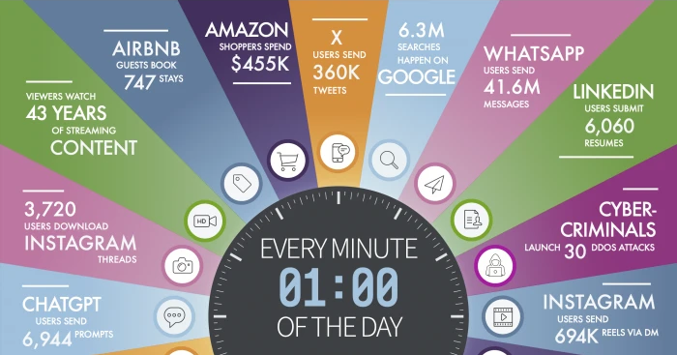
Introdução
Redes sociais: uma fonte inesgotável de dados
Em 2023, a pesquisa Data Never Sleeps conduzida pela empresa Domo estimou que aproximadamente 350 mil tweets foram produzidos a cada minuto por usuários da rede social “X”.
Fonte: https://www.domo.com/learn/infographic/data-never-sleeps-11

Slide 4
Proposta
Desenvolvimento de um modelo de IA para classificar postagens de acordo com a emoção identificada
Modelo de PLN desenvolvido por meio de aprendizado supervisionado
Classificação de sentimento entre positivo, negativo ou netro
Publicações da rede social Twitter
Avaliar o desempenho do modelo com outras bases de dados
Avaliações de produtos no Buscapé
Modelo de PLN desenvolvido
Classificação de sentimento entre positivo, negativo ou netro
Avaliações de filmes no Filmow

Slide 5
Conceitos
Quais conceitos foram utilizados para explorar uma parte dessa quantidade massiva de dados?
Análise semântica — extração do significado de um texto Análise de sentimento — identificação de emoções em um texto.
Processamento de Linguagem Natural (PLN) — área da Ciência da Computação que faz algoritmos capazes de reconhecer, analisar e processar textos escritos por humanos Aprendizado supervisionado — desenvolvimento de um modelo com um conjunto de dados que já possui rótulos.

Slide 6
Bases de dados
Publicações em rede social (Twitter);
Dataset com 8.199 postagens.
Avaliações de Produtos em e-commerce (Buscapé); Dataset com 80.000 avaliações.
Avaliações de Filmes (Filmow); Dataset com 2 milhões de avaliações.

Slide 7
Metodologia Experimental
Tratamento de dados:
Remoção de colunas nulas;
Limpeza de pontuação e símbolos;
Remoção de Hashtags e menções
Remoção de Stopwords ("e", "a", "o", "de", etc.)
Transformação da polaridade em classificação textual:
Separação do conjunto de dados em treino e teste;
Aplicação dos algoritmos de Naive Bayes e Regressão logística;
Comparação de desempenho nas demais bases de dados;

Slide 8
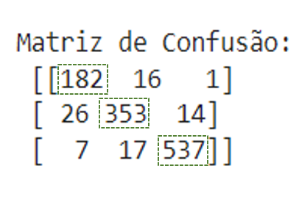
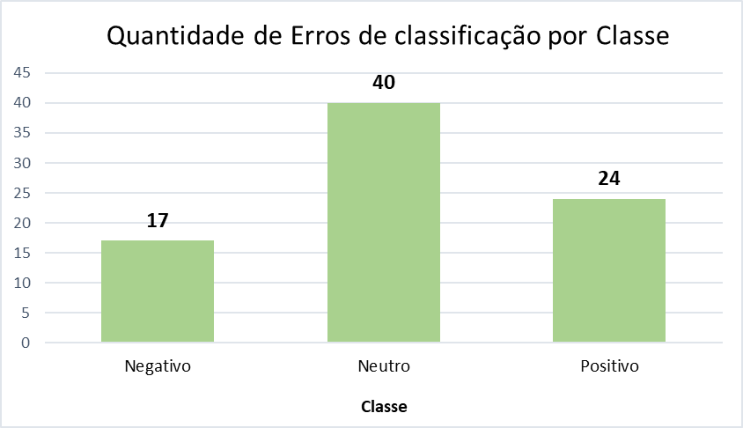
Resultados e Discussões
Twitter Database: Divisão em treino/teste + Naive Bayes:
Acuracidade de: 92,97%

Slide 9
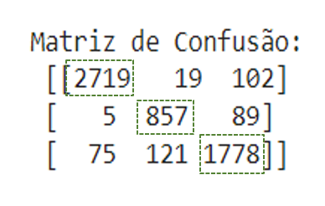
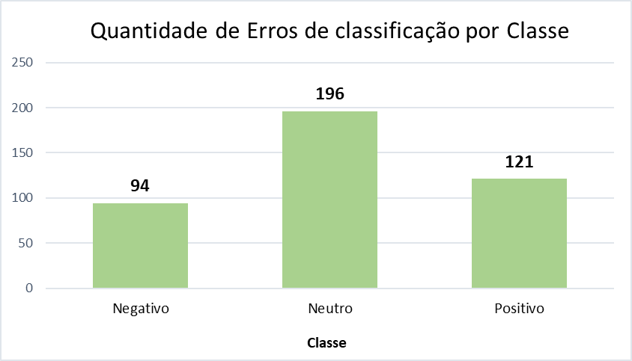
Resultados e Discussões
2) Twitter Database: Divisão em K-Folds + Naive Bayes:
Acuracidade de: 92,87%

Slide 10
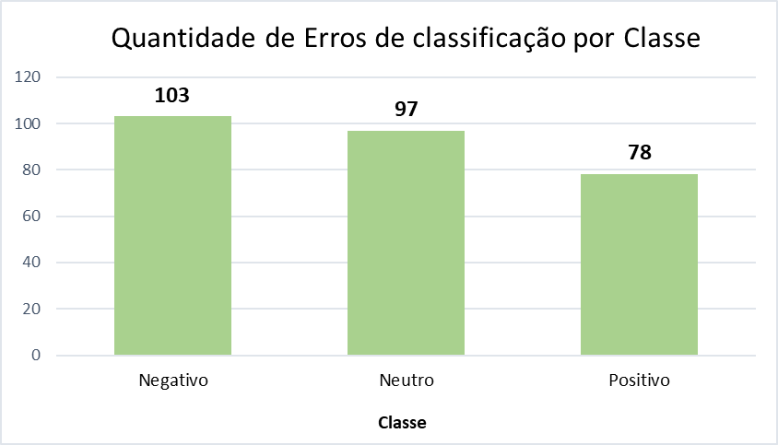
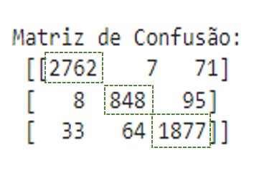
Resultados e Discussões
3) Twitter Database: K-Folds + Regressão Logística:
Acuracidade de: 95,18%

Slide 11
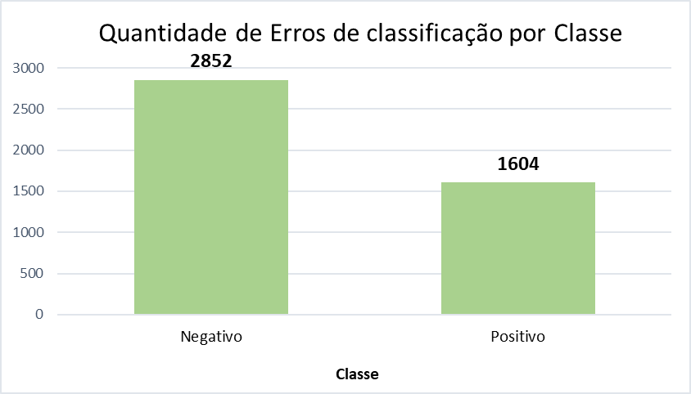
Resultados e Discussões
Base de dados: Avaliação de produtos
Divisão em K-Folds + Naive Bayes
Dataset com 73.626 dados;
4.456 foram previstos incorretamente
Acuracidade de: 94%

Slide 12
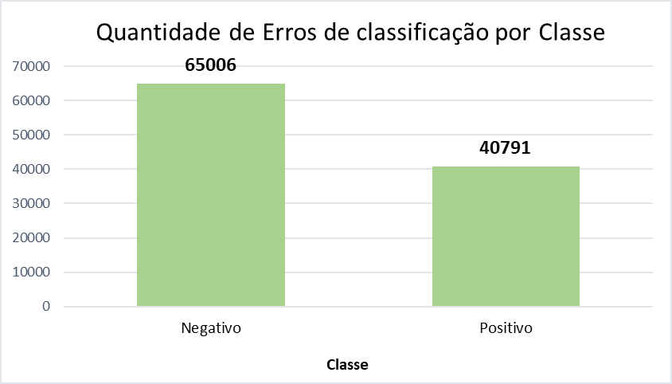
Resultados e Discussões
Base de dados: Reviews de filmes
Divisão em K-Folds + Naive Bayes
Dataset com 1.157.800 dados;
105.797 foram previstos incorretamente
Acuracidade de: 91%

Slide 13
Conclusão
A maior taxa de erros ocorreu nas avaliações com classificação negativa;
Naive Bayes com validação cruzada demonstrou ser uma abordagem sólida para a classificação de sentimentos, com uma acuracidade robusta em diferentes conjuntos de dados;
Abordagem futura: aprimorar a capacidade do modelo em lidar com emoções negativas de forma mais precisa
Validação cruzada com Naive Bayes
Base de dados | Acurácia
Avaliações de Filmes | 91%
Avaliações de Produtos | 94%

Slide 14
Referências
Hazarika, Ditiman & Konwar, Gopal & Deb, Shuvam & Bora, Dibya. (2020). Sentiment Analysis on Twitter by Using TextBlob for Natural Language Processing. 63-67. 10.15439/2020KM20.
FREITAS, Abner. NLP Buscapé Data PT-BR: Sentiment Analysis. Kaggle, 2021. Disponível em: https://www.kaggle.com/code/abnerfreitas/nlp-buscape-data-ptbr-sentiment-analysis.
DAVID, A. J. Portuguese NLP. GitHub, 2023. Disponível em: https://github.com/ajdavidl/Portuguese-NLP
SILVA, Felipe. Análise de Sentimentos: Aprenda de uma vez por todas como funciona utilizando dados do Twitter. iMasters, 2023. Disponível em: https://imasters.com.br/desenvolvimento/analise-de-sentimentos-aprenda-de-uma-vez-por-todas-como-funciona-utilizando-dados-do-twitter
DOMO. Data never sleeps 11: the state of the internet. 2023. Disponível em: https://www.domo.com/learn/infographic/data-never-sleeps-11.

